Slide 1
Mathematik 9 Abels

Slide 2
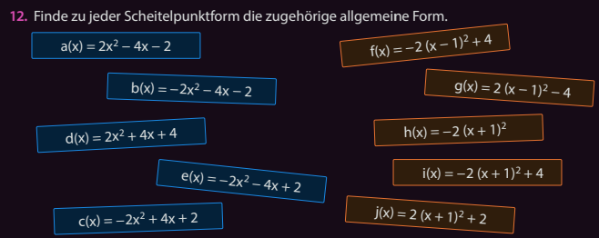
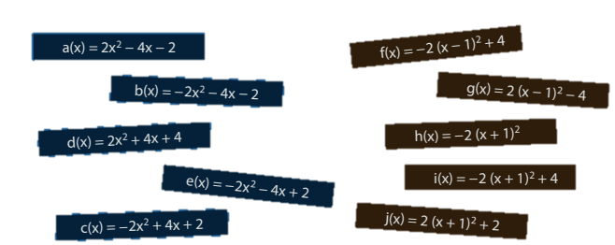

Slide 3
Wie komme ich mit der
Quadratischen Ergänzung
von der AF zur SPF?

Slide 4





$$f\left(x\right)=2{\left(x−1\right)}^{2}−3$$
Binomische Formel
$$f\left(x\right)=2(x^{2}−2x+1)−3$$
$$?$$
Klammer ausmultiplizieren
$$f\left(x\right)=2x^{2}−4x+2−3$$
zusammenfassen
$$f\left(x\right)=2x^{2}−4x−1$$

Slide 5





Quadratische Ergänzung
$$f\left(x\right)=0,5x^{2}−3x+5$$
$a$ ausklammern
$+{\left(\frac{b}{2}\right)}^{2}−{\left(\frac{b}{2}\right)}^{2}$ ergänzen
Binomische Formel rückwärts
Zusammenfassen
Klammer ausmultiplzieren
$$f\left(x\right)=0,5(x^{2}−6x+10)$$
$$f\left(x\right)=0,5(x^{2}−6x+9−9+10)$$
$$f\left(x\right)=0,5({\left(x−3\right)}^{2}−9+10)$$
$$f\left(x\right)=0,5({\left(x−3\right)}^{2}+1)$$
$$f\left(x\right)=0,5{\left(x−3\right)}^{2}+0,5$$

Slide 6





Quadratische Ergänzung
$$f\left(x\right)=0,5x^{2}−3x+5$$
$a$ ausklammern
$+{\left(\frac{b}{2}\right)}^{2}−{\left(\frac{b}{2}\right)}^{2}$ ergänzen
Binomische Formel rückwärts
Zusammenfassen
Klammer ausmultiplzieren
$$:0,5$$
$$:0,5$$
$$f\left(x\right)=0,5(x^{2}−6x+10)$$
$$f\left(x\right)=0,5(x^{2}−6x+9−9+10)$$
$$f\left(x\right)=0,5({\left(x−3\right)}^{2}−9+10)$$
$$f\left(x\right)=0,5({\left(x−3\right)}^{2}+1)$$
$$f\left(x\right)=0,5{\left(x−3\right)}^{2}+0,5$$

Slide 7




Quadratische Ergänzung
$$f\left(x\right)=0,5x^{2}−3x+5$$
$a$ ausklammern
$+{\left(\frac{b}{2}\right)}^{2}−{\left(\frac{b}{2}\right)}^{2}$ ergänzen
Binomische Formel rückwärts
Zusammenfassen
Klammer ausmultiplzieren
$$f\left(x\right)=0,5(x^{2}−6x+10)$$
$${\left(\frac{6}{2}\right)}^{2}=9$$
$$f\left(x\right)=0,5(x^{2}−6x+9−9+10)$$
$$f\left(x\right)=0,5({\left(x−3\right)}^{2}−9+10)$$
$$f\left(x\right)=0,5({\left(x−3\right)}^{2}+1)$$
$$f\left(x\right)=0,5{\left(x−3\right)}^{2}+0,5$$

Slide 8


Quadratische Ergänzung
$$f\left(x\right)=0,5x^{2}−3x+5$$
$a$ ausklammern
$+{\left(\frac{b}{2}\right)}^{2}−{\left(\frac{b}{2}\right)}^{2}$ ergänzen
Binomische Formel rückwärts
Zusammenfassen
Klammer ausmultiplzieren
$$f\left(x\right)=0,5(x^{2}−6x+10)$$
$$f\left(x\right)=0,5(x^{2}−6x+9−9+10)$$
$$f\left(x\right)=0,5({\left(x−3\right)}^{2}−9+10)$$
$$f\left(x\right)=0,5({\left(x−3\right)}^{2}+1)$$
$$f\left(x\right)=0,5{\left(x−3\right)}^{2}+0,5$$

Slide 9


Quadratische Ergänzung
$$f\left(x\right)=0,5x^{2}−3x+5$$
$a$ ausklammern
$+{\left(\frac{b}{2}\right)}^{2}−{\left(\frac{b}{2}\right)}^{2}$ ergänzen
Binomische Formel rückwärts
Zusammenfassen
Klammer ausmultiplzieren
$$f\left(x\right)=0,5(x^{2}−6x+10)$$
$$f\left(x\right)=0,5(x^{2}−6x+9−9+10)$$
$$f\left(x\right)=0,5({\left(x−3\right)}^{2}−9+10)$$
$$f\left(x\right)=0,5({\left(x−3\right)}^{2}+1)$$
$$f\left(x\right)=0,5{\left(x−3\right)}^{2}+0,5$$

Slide 10



Quadratische Ergänzung
$$f\left(x\right)=0,5x^{2}−3x+5$$
$a$ ausklammern
$+{\left(\frac{b}{2}\right)}^{2}−{\left(\frac{b}{2}\right)}^{2}$ ergänzen
Binomische Formel rückwärts
Zusammenfassen
Klammer ausmultiplzieren
$$f\left(x\right)=0,5(x^{2}−6x+10)$$
$$f\left(x\right)=0,5(x^{2}−6x+9−9+10)$$
$$f\left(x\right)=0,5({\left(x−3\right)}^{2}−9+10)$$
$$f\left(x\right)=0,5({\left(x−3\right)}^{2}+1)$$
$$f\left(x\right)=0,5{\left(x−3\right)}^{2}+0,5$$

Slide 11



Quadratische Ergänzung
$$f\left(x\right)=0,5x^{2}−3x+5$$
$a$ ausklammern
$+{\left(\frac{b}{2}\right)}^{2}−{\left(\frac{b}{2}\right)}^{2}$ ergänzen
Binomische Formel rückwärts
Zusammenfassen
Klammer ausmultiplzieren
$$f\left(x\right)=0,5(x^{2}−6x+10)$$
$$f\left(x\right)=0,5(x^{2}−6x+9−9+10)$$
$$f\left(x\right)=0,5({\left(x−3\right)}^{2}−9+10)$$
$$f\left(x\right)=0,5({\left(x−3\right)}^{2}+1)$$
$$f\left(x\right)=0,5{\left(x−3\right)}^{2}+0,5$$

Slide 12
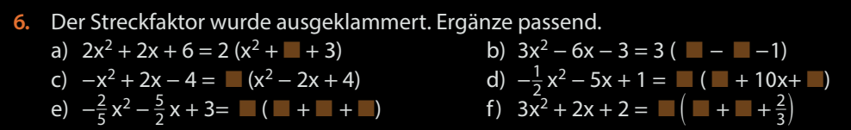
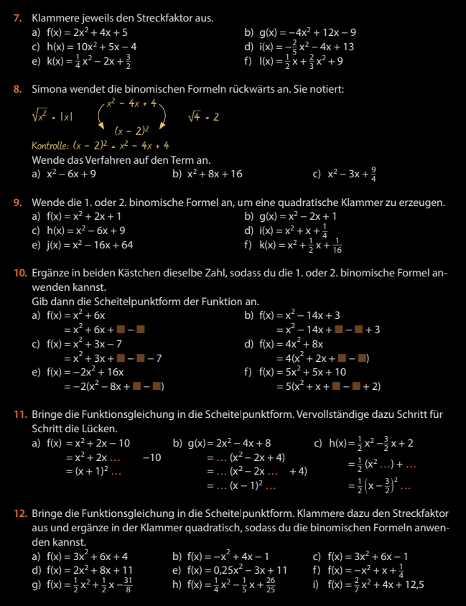
Fun107,108

Slide 13
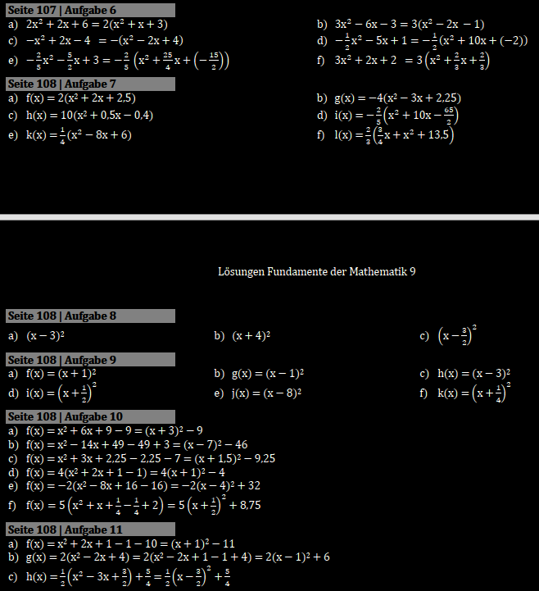
Fun107,108

Slide 14
Fun108

